Slide 1


MERCADO DE
AUTOS
QUÉ NECESITAMOS SABER A LA HORA DE PONER EL PRECIO A NUESTRO AUTO
POR: EMANUEL LINCIC

Slide 2

CONTENIDO
01
CONTEXTO, AUDENCIA Y LIMITACIONES
02
HIPÓTESIS/PREGUNTAS DE INTERÉS
03
RESUMEN DE METADATA
04
ANÁLISIS EXPLORATORIO
05
INSIGHTS Y RECOMENDACIONES

Slide 3




CONTEXTO
A veces sucede que cuando queremos vender nuestro auto por x razone, pensamos que si el precio de venta es el correcto, es atractivo a los compradores para que se venda lo más pronto posible o si este no es ridículo o muy barato.
AUDIENCIA
Para ello, este proyecto esta destinado a resolver las consultas de aquellas personas con este problema, con ayuda de las visualizaciones podrán observar que tanto disminuir el valor con respecto al original.
LIMITACIONES
Sim embargo, los datos utilizados no están actualizados al presente año 2024, lo que podría dificultar el cálculo. Por otro lado, dependiendo el país hay autos más valorados que otros, por lo que se tiende a poner un precio mayor al del mercado.

Slide 4

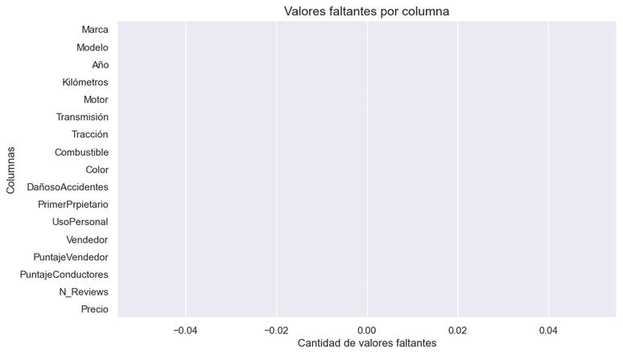
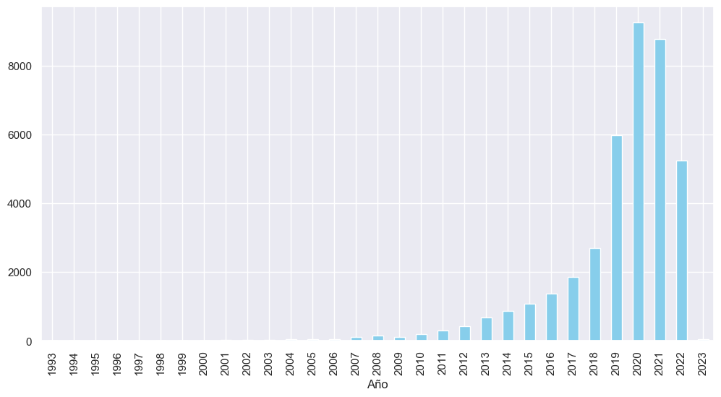

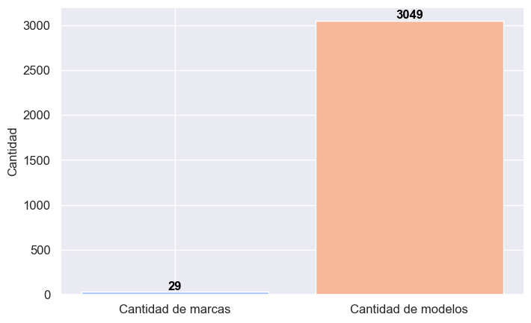
RESUMEN DE METADATA
DATOS NULOS
AUTOS DEL AÑO 2020
AUTOS DEL AÑO 2021
9.245
8.770
23.46%
22.26%
MARCAS Y MODELOS
Link a Kaggle
DATOS
FILAS
669.817
39.401

Slide 5
PREGUNTAS DE INTERES
Preguntas principales
Que características hacen que mi auto pierda valor?
Año?
Kilómetros?
Si tuvo daños?
Si el vendedor es primer propietario?
Que características son más comunes en los autos en venta?
Preguntas generales
Cuáles son los autos más publicados?
Que modelos son los menos valorados por los clientes?
Que vendedores son los menos valorados?
Hay algo que haga que algunas marcas sean más valorados que otros?

Slide 6
ANÁLISIS EXPLORATORIO
Preguntas Principales

Slide 7
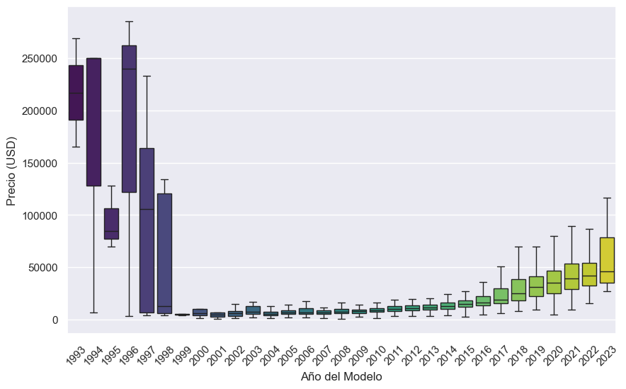
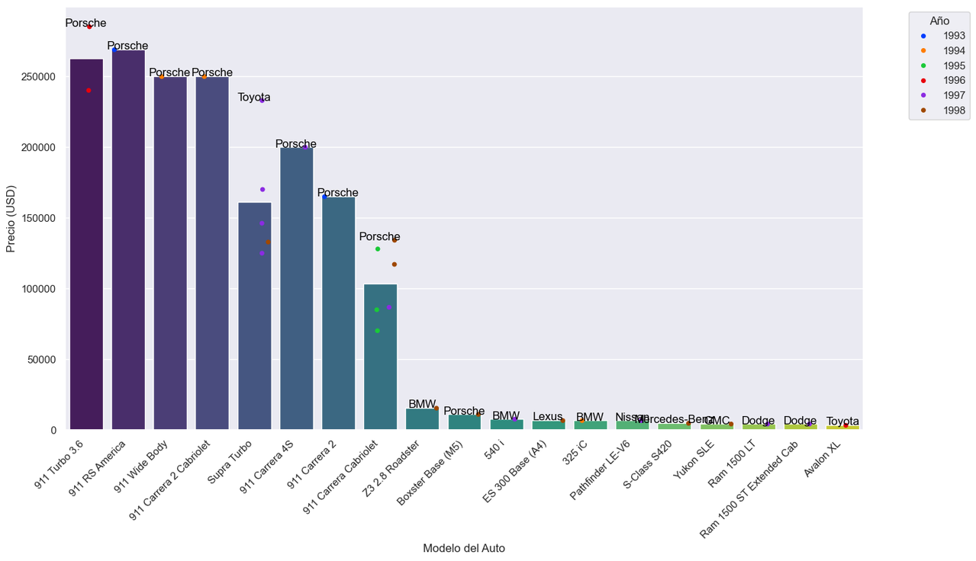
¿El año de mi auto va a afectar en el valor?
Como podemos observar en el gráfico a la derecha, podemos interpretar que mientras más antiguo sea el vehículo menor valor tendrá.
Pero ¿Por qué se puede ver que entre los autos de años de 1993 a 1998 el valor es mayor? Esto es debido a que se trata de modelos lujosos/exóticos o de colección. Sin embargo, en las cajas de 1997 y 1998 se encuentran autos con un precio bajo.

Slide 8
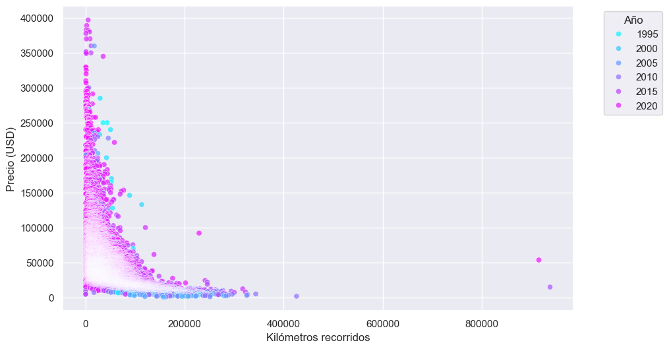
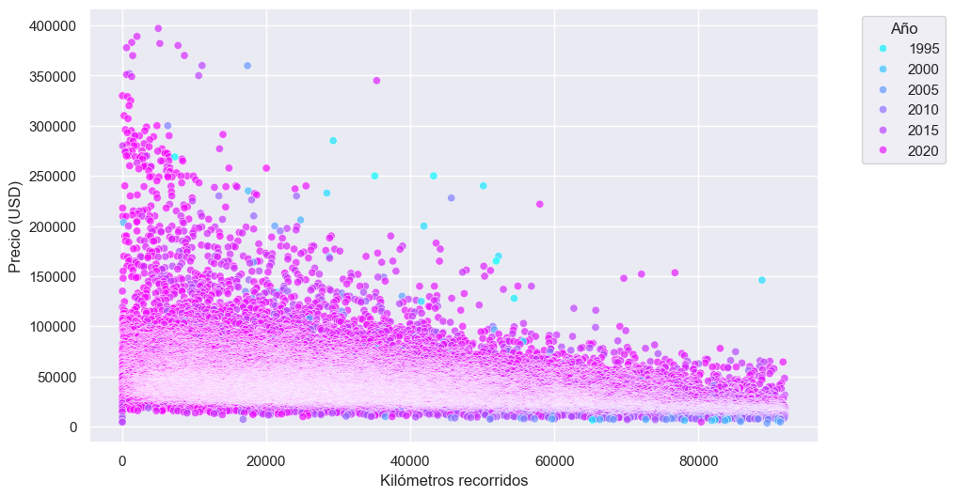
¿Los kilómetros de mi auto afectan en el valor?
Se puede observar como, en general, cuanto mayos uso se le haya dado al vehículo su precio será menos, esto debido a que tiene un mayor desgaste y con un valor alto, menos personas se interesarían en ellos ya que lo más probable es que tengan que gasta en reparaciones.
Por otro lado, al igual que en el anterior y seguramente en los siguientes, existen excepciones:
Los lujosos, los que por más uso se le den siguen teniendo un alto valor.
Y autos que se especifica que el mantenimiento fue hecho recientemente, lo que haría incrementar su valor un poco.

Slide 9
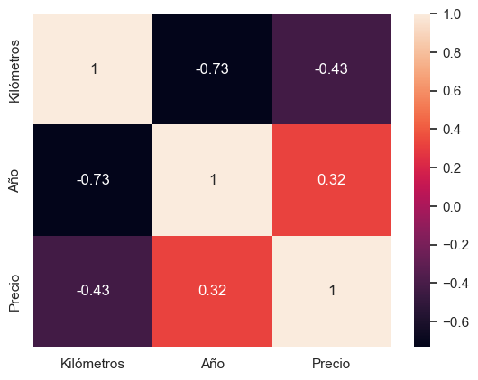
Correlación entre los datos antes vistos

Slide 10
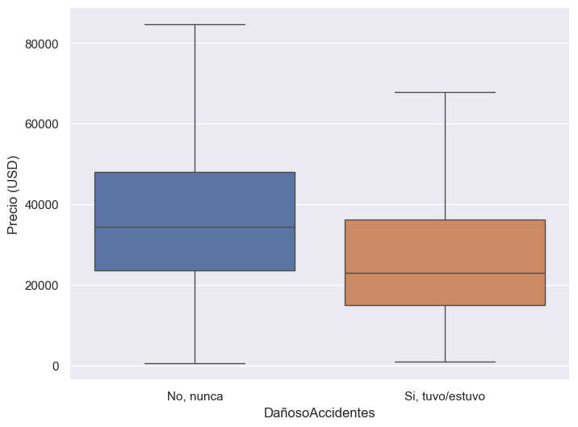
Daños/Accidentes en el auto
Este apartado no quiere decir que algunos vendedores publicaron su vehículo con daños, sino que el mismo tuvo algún daño, que tuvo que ser reparado o intercambiar una pieza original, y/o estuvo involucrado en algún accidente automovilístico.
Así mismo, los clientes prefieren no comprar autos con estas características, debido al desconocimiento de la calidad de los materiales y piezas que se utilizaron, también como la pintura y el tiempo de vida, por lo que la demanda es baja, lo que tiende a que los precios de estos sean mucho más bajos.

Slide 11
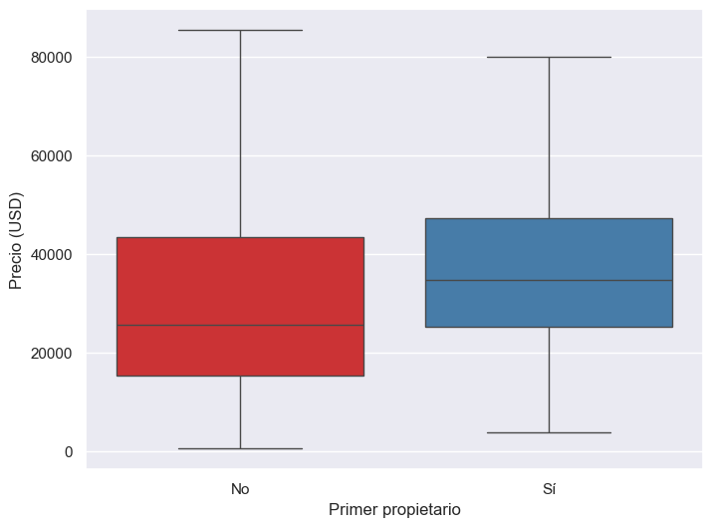
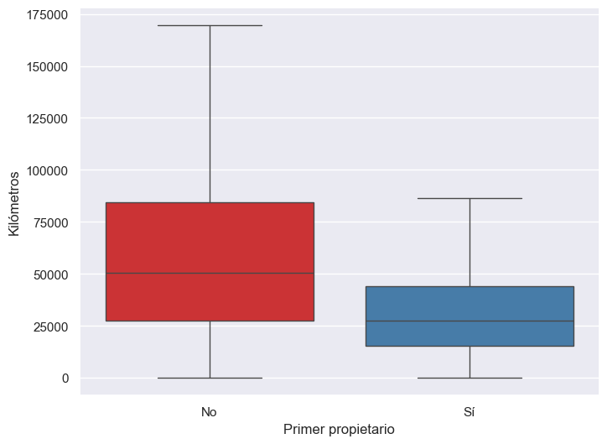
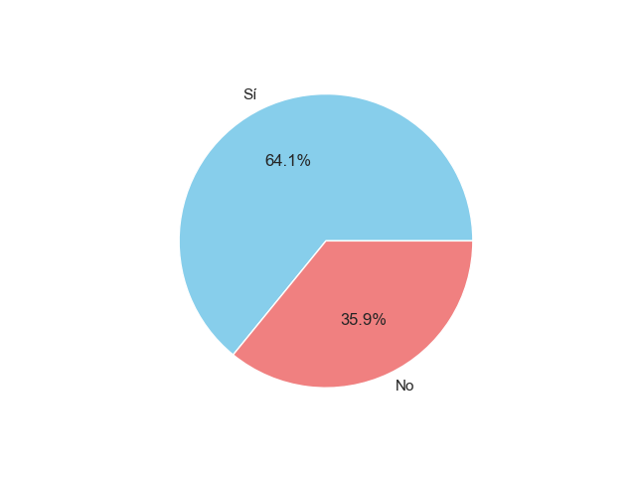
Primer Propietario
Sucede que en el mercado, existen autos los cuales tuvieron más de un dueño, pero ¿Por qué con cada dueño el precio disminuye? esto pasa debido es debido a varias razones:
Como que el mismo tuvo un mayor uso.
Pero, la más importante es que el cliente desconoce la utilidad que le dieron el o los anteriores dueños, si fue para uso personal o para trabajar, como sucede en argentina, los famosos “ex-taxi”, que fácilmente superan los 300.000 km hechos.
Como vemos en el gráfico de la esquina inferior derecha, la anterior afirmación es cierta, cuanto más dueños, más uso.

Slide 12
ANÁLISIS EXPLORATORIO
Preguntas Generales

Slide 13
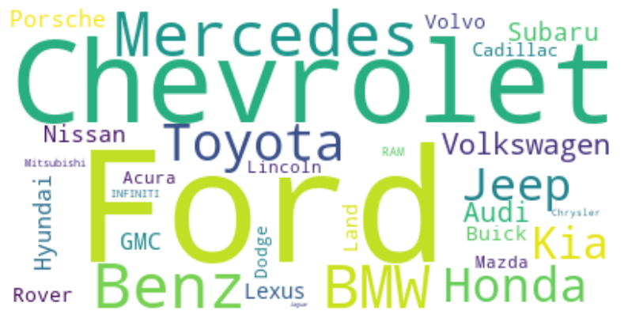
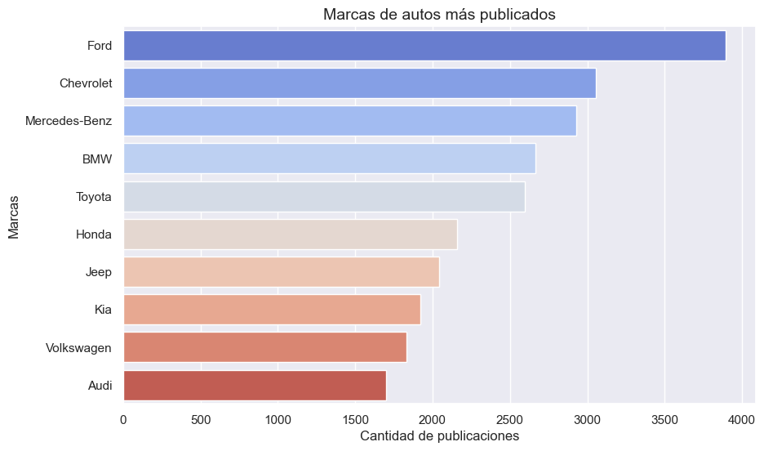
Marcas más publicadas

Slide 14
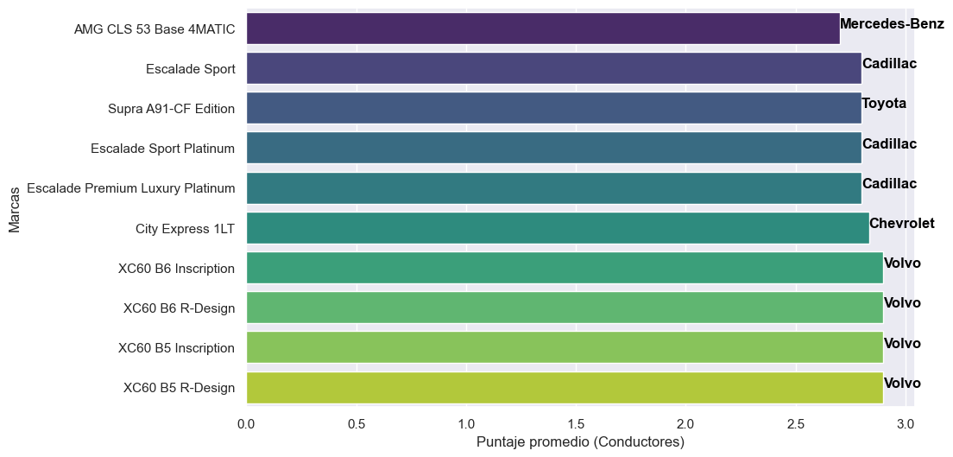
Modelos peor valorados por los clientes

Slide 15
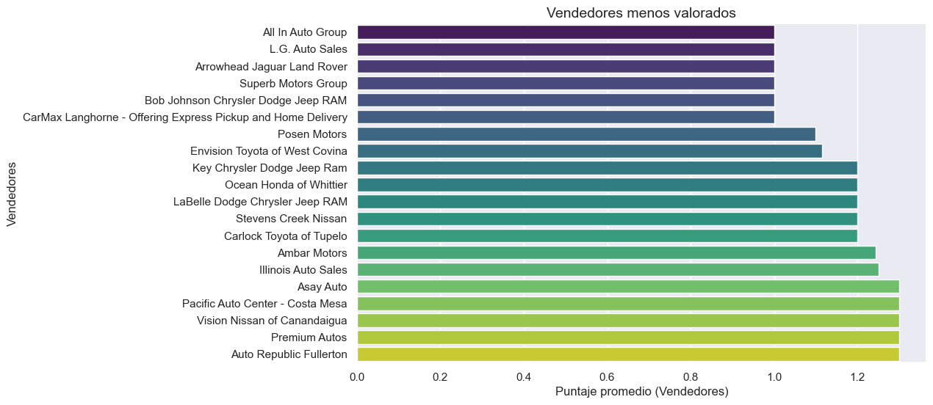
Vendedores peor valorados
En la siguiente hoja, vamos a ver si es por alguna razón de que su valoración sea tan baja.
Por otra parte, la ubicación es Estados Unidos.

Slide 16
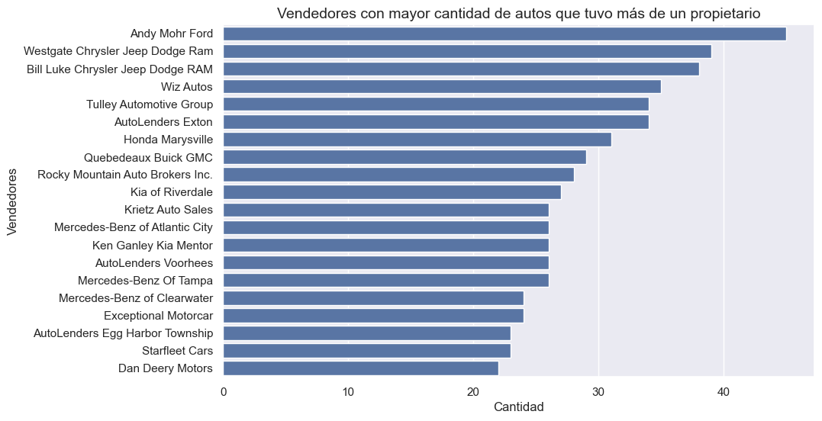
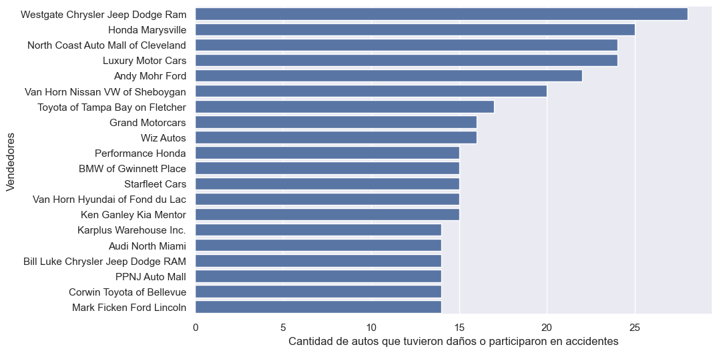
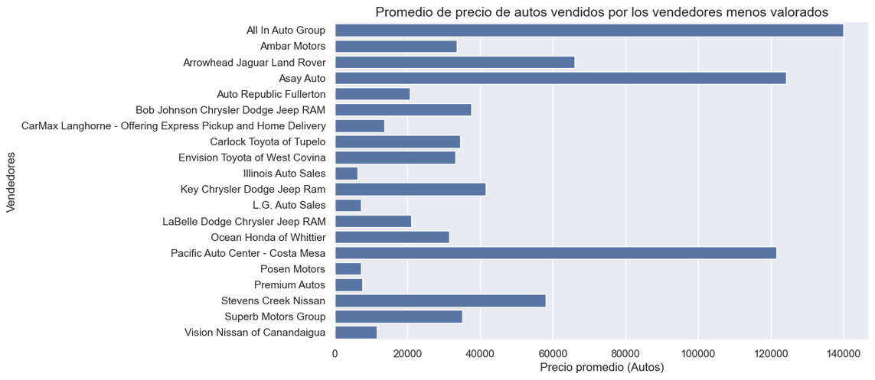
Posibles causas de que los vendedores sean poco valorados
¿Por que venden autos muy usados?
Al parecer la única razón que se vea reflejada en la base de datos de porque son tan poco valoradas, es cuanto rondan los precios de los vendedores. Sin embargo hay algunos que no cumplen con esa norma, bajo mi investigación y suposición la valoración que tienen es por factores físicos, como ubicación, atención al cliente y/o limpieza, etc.
¿Por que venden autos que sufrieron daños?
O ¿Por que tienen precios excesivos?

